Slide 1
Python基础教程
第10章 文件和输入输出

Slide 2
10.1 文件对象
Python中的文件对象，主要对磁盘文件或者其他类型的抽象层面上的“文件”进行读取和写入，还有其他的操作。
文件只是连续的字节序列。
数据的传输经常会用到字节流，无论字节流是由单个字节还是大块数据组成。

Slide 3
10.2 文件内建函数open()
内建函数 open() [以及 file() ]提供了初始化输入/输出（I/O）操作通用接口。
open() 内建函数成功打开文件后会返回一个文件对象，否则会引发一个错误。
file object = open(file_name [, access_mode][, buffering])
* file_name：字符串值形式，它包含需要访问的文件名。
* access_mode：代表文件的打开模式。
* buffering：可选参数，用于指示访问文件所采用的缓冲方式。(非常着急才用，一般不用)

Slide 4
文件模式 操作
r 以只读方式打开
rU 或 Ua 以读方式打开, 同时提供通用换行符支持 (PEP 278)
w 以写方式打开 (必要时清空)
a 以追加模式打开 (从 EOF 开始, 必要时创建新文件)
r+ 以读写模式打开
w+ 以读写模式打开 (参见 w )
a+ 以读写模式打开 (参见 a )
rb 以二进制读模式打开
wb 以二进制写模式打开 (参见 w )
ab 以二进制追加模式打开 (参见 a )
rb+ 以二进制读写模式打开 (参见 r+ )
wb+ 以二进制读写模式打开 (参见 w+ )
ab+ 以二进制读写模式打开 (参见 a+ )
x 如果文件存在报错，不存在则创建
***加b模式打开，不可以在指定encoding，切写入时也需要转换为字节写入文件

Slide 5
10.2 文件内建函数(open())
f = open( '/etc/motd’) # 以读方式打开
f = open( 'test', 'w’) # 以写方式打开
f = open( 'data', 'r+’) # 以读写方式打开
f = open( 'io.sys', 'rb’) # 以二进制读模式打开
bytes 字符串转换字节类型
n = bytes(李杰, encoding='utf-8')[转换的字符，可以是变量，转换后的编码]
字节转换为字符串
str(bytes(李杰, encoding='utf-8), encoding='utf-8)

Slide 6
10.2 文件内建函数(open())
w 写模式，是不能读的，如果用w模式打开一个已经存在的文件，会清空以前的文件内容，重新写；
  w+ 是读写内容，只要碰上w，肯定会清空原来的文件；
r 读模式，只能读，不能写，而且文件必须存在 ；
  r+ 是读写模式，只要碰上r，文件必须存在 ；
a 追加模式，也能写，在文件的末尾添加内容；
rb+、wb+、ab+，这种是二进制模式打开或者读取，如音视频文件。

Slide 7
10.2.1 工厂函数file()
file() 和 open() 函数具有相同的功能，可以任意替换。任何使用 open() 的地方，都可以使用 file() 来替换它。
一般使用 open() 来读写文件，在表示文件对象时使用file()，例如：
if instance(f, file) 。

Slide 8
10.2.2 通用换行符支持(UNS)
在不同的系统平台上，换行符是不同的，例如unix下是\n，而Windows下是\r\n。
Python中为了解决这个问题，使用了通用换行符支持（Universal NEWLINE Support），使用带U模式的open打开文件时，Python会使用“\n”作为通用换行符，从而屏蔽了不同平台下的换行符差异。

Slide 9
10.3 文件内建方法
open() 成功执行并返回一个文件对象后，可以对该文件进行后续操作。
文件操作方法可以分为四类：
* 输入
* 输出
* 文件内移动
* 杂项操作。

Slide 10
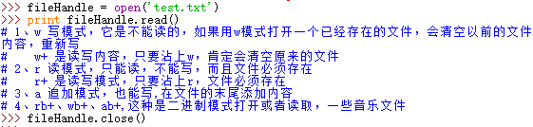
10.3.1 输入
read()
读取文件中的字节到字符串中，最多读取给定数目size个字节，如果没有给定size或者size为负数，文件将被读取直至末尾。

Slide 11
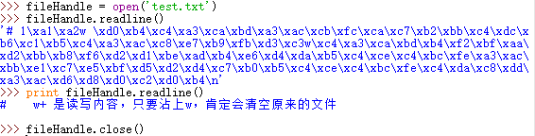
10.3.1 输入
readline()
读取文件中size个字节，返回一个字符串。如果没有给定size或者size为负数则返回一行（包括行结束符）。

Slide 12
10.3.1 输入
readlines()
读取剩余的所有的行（文件指针不一定在开始位置）并将其以一个字符串列表形式返回。
此方法一次性读取文件所有的内容至内存中，适用于小型文件。

Slide 13
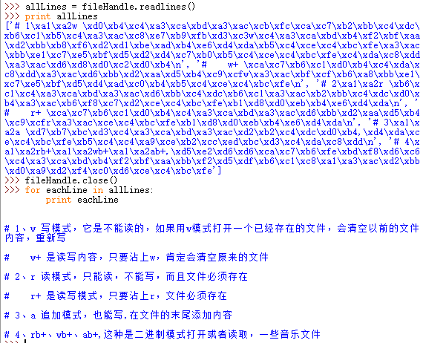
10.3.1 输入

Slide 14

10.3.2 输出
write()
和 read() 及 readline() 相反，它把含有文本数据或者二进制数据块的字符串写入到文件中。

Slide 15

10.3.2 输出
writelines()
和 readlines() 相反，它接收一个字符串列表作为参数并将其写入到文件中。每个字符串的行结束符不会被自动写入，如果需要的话，必须在调用writelines() 前给每行加上行结束符。
Notes:
文件指针移到最后，所以没有显示
Python中注意指针的位置

Slide 16
10.3.3 文件内移动
seek(offset[,whence]) 方法类似于C中的fseek。
* offset为偏移量。
* whence代表相对位置，是一个可选参数，位置的默认值为0（文件开头），1代表当前位置，2代表文件末尾。
tell() 方法是对 seek() 的补充，这个方法会告诉你当前文件指针在文件中的位置（从文件起始开始算起，单位为字节）。

Slide 17
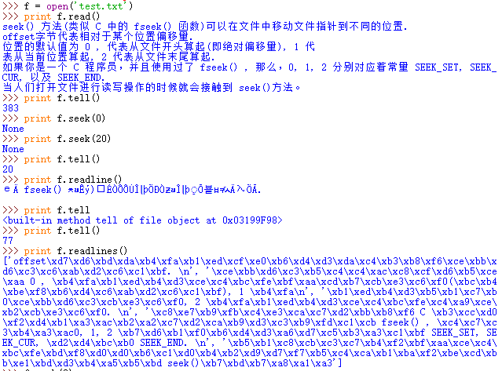
10.3.3 文件内移动

Slide 18

10.3.4 文件迭代
迭代文件对象：
由于引入了迭代器和文件迭代，用户不必调用 read*() 方法就可以再for循环中迭代文件的每一行。
另外，可以使用迭代器的next方法，file.next() 可以用来读取文件的下一行。
采用迭代方式读取文件更为高效。

Slide 19
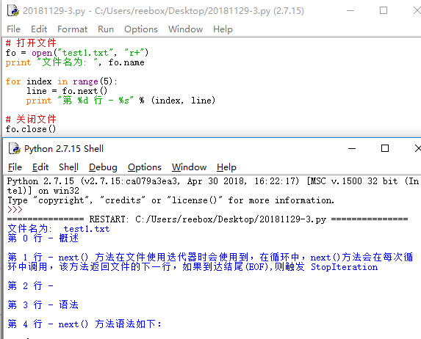
10.3.4 文件迭代

Slide 20
10.3.5 其他
* close()：通过关闭文件来结束对文件的访问。
* fileno()：返回打开文件的文件描述符，这是一个整形，可以用于os模块的一些底层操作。
* flush()：把输出缓冲区内的数据立即写入文件，调用close时会自动调用这个方法。

Slide 21
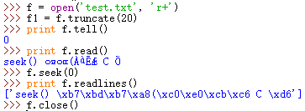
10.3.5 其他
* isatty()：当文件是一个类tty设备时，返回True。tty是字符型终端设备，有多种类型，如打印机以及操作系统中的终端（Terminal）程序。
* truncate()：将文件截取到当前文件指针位置或者给定size，以字节为单位。

Slide 22
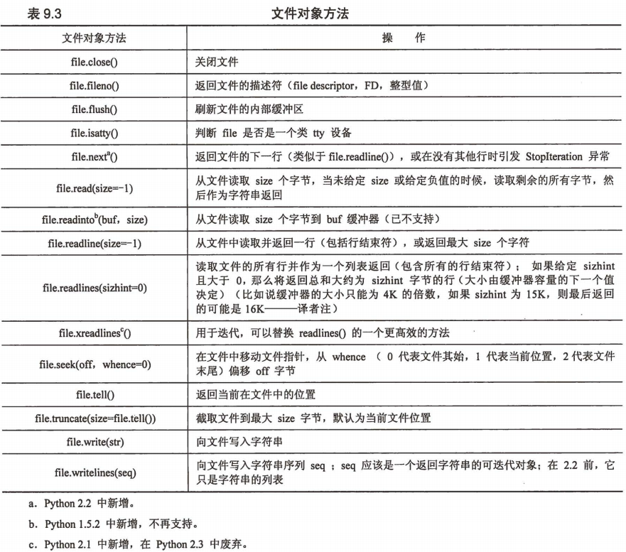
10.3.6 文件方法杂项

Slide 23
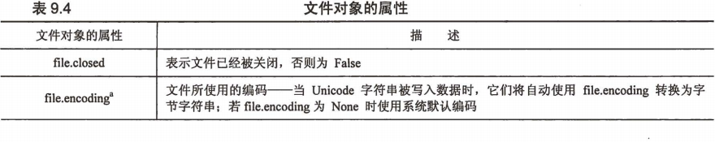
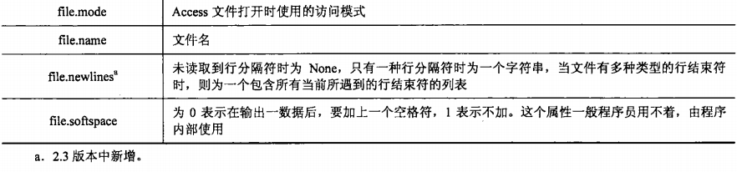
10.4 文件内建属性
文件内建属性保存了文件对象相关的附加数据。

Slide 24
10.5 标准文件
Python中, 只要程序一执行，便可以访问三个标准文件：
  标准输入（一般是键盘）
  标准输出（到显示器的缓冲输出）
  标准错误（到屏幕的非缓冲输出），
“缓冲”和“非缓冲”是指 open() 函数的第三个参数。 这些文件沿用的是 C 语言中的命名, 分别为stdin，stdout和stderr 。
Python 中可以通过 sys 模块来访问这些文件的句柄。导入sys模块以后，就可以使用sys.stdin，sys.stdout和sys.stderr访问。
sys.*是文件，所以必须处理好换行符。而 print 语句会自动在要输出的字符串后加上换行符。

Slide 25

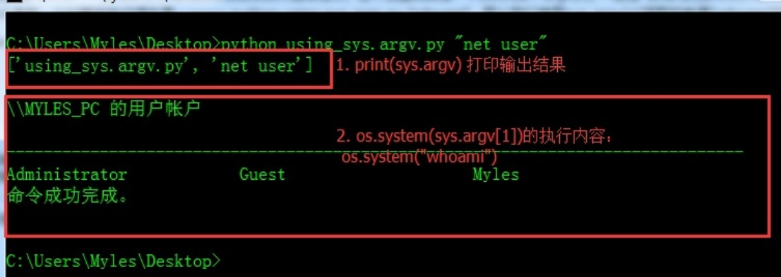
10.6 命令行参数
sys模块通过sys.argv属性提供了对命令行参数的访问，sys.argv是命令行参数的列表，len(sys.argv)是命令行参数的个数（也就是argc）。

Slide 26
10.7 文件系统
对文件系统的访问大多通过Python的os模块来实现。该模块是Python访问操作系统功能的主要接口。这些操作主要包括遍历目录树，删除/重命名文件，管理文件访问权限，系统进程管理等。
函 数 | 描 述
文件处理
mkfifo()/mknod()a | 创建命名管道/创建文件系统节点
remove()/unlink() | 删除文件
rename()/renames() | 重命名文件
*stat() | 返回文件信息
symlink() | 创建符号链接
utime() | 更新时间戳
tmpfile() | 创建并打开（‘w+b’）一个新的临时文件
walk() | 生成一个目录树下的所有文件名

Slide 27
函 数 | 描 述
目录/文件夹
chdir()/fchdir() | 改变当前工作目录/通过一个文件描述符改变当前工作目录
chroot() | 改变当前进程的根目录
listdir() | 列出指定目录文件
getcwd()/getcwdu() | 返回当前工作目录/功能相同，但返回一个Unicode对象
mkdir()/mkdirs() | 创建目录/创建多层目录
rmdir()/removedirs() | 删除目录/删除多层目录
访问/权限
access() | 检验权限模式
chmod() | 改变权限模式
chown()/lchown() | 改变owner和group ID/功能相同，但不哈跟踪链接
umask() | 设置默认权限模式
文件描述符操作
open() | 底层的操作系统open（对于文件，使用标准的内建open()函数）
read()/write() | 根据文件描述符读取/写入数据
dup()/dup2() | 复制文件描述符号/功能相同，但是是复制到另一个文件描述符
设备号
makedev() | 从major和minor设备号创建一个原始设备号
major()/minor() | 从原始设备号获得major/minor设备号

Slide 28
10.7 文件系统
另一个模块os.path可以完成一些针对路径名的操作。
函 数 | 描 述
分隔
basename() | 去掉目录路径，返回文件名
dirname() | 去掉文件名，返回目录路径
join() | 将分离的各部分组合成一个路径名
split() | 返回（dirname(),basename()）元组
splitdrive() | 返回（drivename,pathname）元组
splitext() | 返回（filename,extension）元组
信息
getatime() | 返回最近访问时间
getctime() | 返回文件创建时间
getmtime() | 返回最近文件修改时间
getsize() | 返回文件大小（以字节为单位）

Slide 29
10.7 文件系统
os.path模块中路径访问函数：
函 数 | 描 述
查询
exists() | 指定路径（文件或目录）是否存在
isabs() | 指定路径是否为绝对路径
isdir() | 指定路径是否存在且为一个目录
isfile() | 指定路径是否存在且为一个文件
islink() | 指定路径是否存在且为一个符号链接
ismount() | 指定路径是否存在且为一个挂载点
samefile() | 两个路径名是否指向同一个文件

Slide 30
10.8 永久存储模块
永久性存储模块可以把用户的数据归档保存以供以后使用，而又比完整的数据库管理系统简单，实用性很高。
大部分永久性存储模块是用来存储字符串数据的，但是也有方法来归档Python对象。
pickle和marshal模块可以用来转换并储存Python对象：将比基本类型复杂的对象转换成一个二进制数据集合，这样就可以把数据集合保存起来，或通过网络发送，然后再重新把数据集合恢复原来的对象格式。这个过程也称数据的序列化。
marshal模块只能处理简单的Python对象（数字、序列、映射以及代码对象），而pickle还可以处理递归对象，被不同地方多次引用的对象，以及用户定义的类和实例。

Slide 31
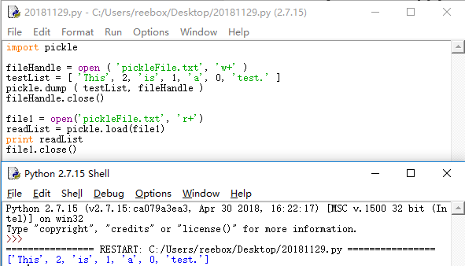
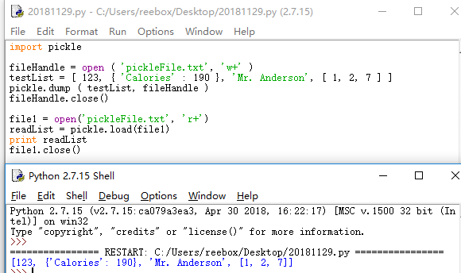
10.8.1 pickle模块
pickle.dump(对象, 文件，[使用协议])
使用协议索引0为ASCII，1是旧式2进制，2是新式2进制协议，不同之处在于后者更高效一些。默认的话dump方法使用0做协议。

Slide 32
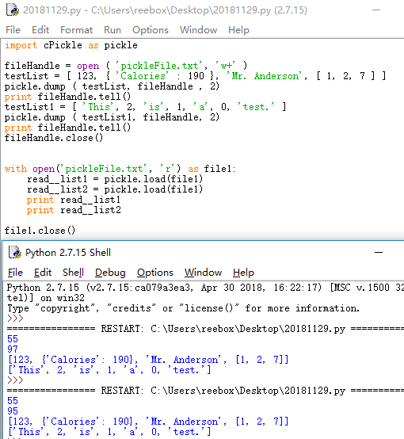
10.8.1 pickle模块与Cpickle模块

Slide 33
10.8.2 DBM风格的模块
*db* 系列的模块使用传统的DBM格式写入数据，这些模块为用户的对象提供了一个命名空间，这些对象同时具备字典对象和文件对象的特点。
不过不足之处在于它们只能储存字符串，不能对Python对象进行序列化。
Python提供的DBM的多种实现：dbhash/bsddb、dbm、gdbm、dumbdbm等，可以使用anydbm模块检测系统上已安装的DBM兼容模块，并选择最合适的使用。
shelve模块允许使用anydbm模块寻找合适的DBM模块，然后使用cPickle完成对存储转换的过程。

Slide 34
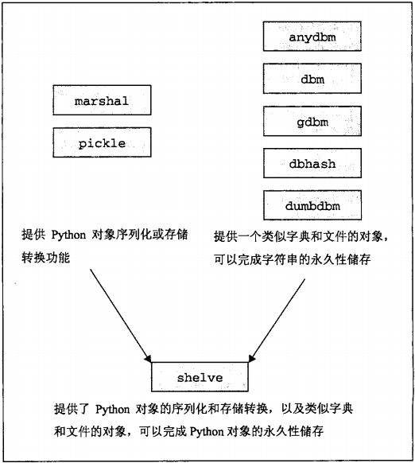
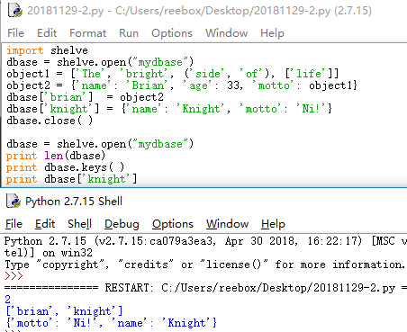
10.8.3 shelve模块

Slide 35
10.9 相关模块
还有大量其他模块与文件和输入/输出有关。
* fileinput模块：遍历一组输入文件，每次读取它们内容的一行，类似Perl语言中的不带参数的“<>”操作符。如果没有明确给定文件名，则默认从命令行读取文件名。
* glob模块和fnmatch模块：提供老式Unix shell样式文件名的模式匹配，例如使用星号( * )通配符代表任意字符串，用问号( ? )匹配任意单个字符。
* gzip模块和zlib模块：提供对zlib压缩库直接访问的接口。
* zipfile模块：修改和读取zip归档文件。
* shutil模块：提供高级的文件访问功能，包括复制文件、复制文件的访问权限等。
* tempfile模块：用于生产临时文件（名）。

Slide 36
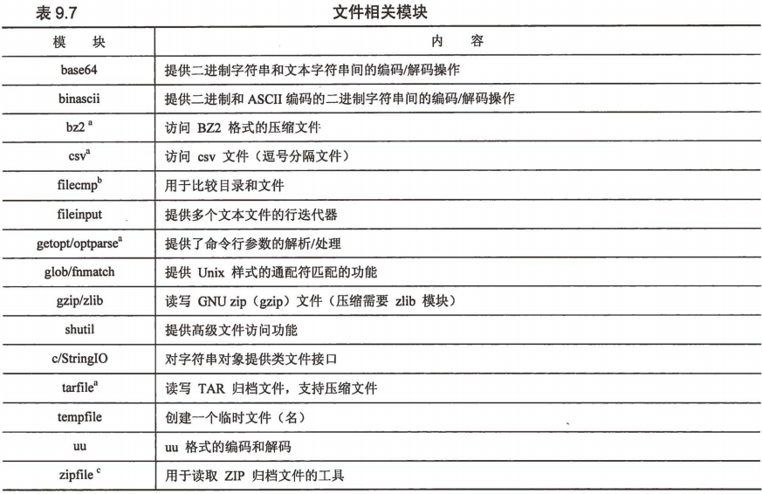
10.9 相关模块

Slide 37
理解文件系统
熟练掌握文件操作

